Slide 1



3IAC CHANLLENGE DAY
THEME: CAISSE ENREGISTREUSE

Slide 2
PLAN DE PRESENTATION
INTRODUCTION
MÉTHODOLOGIE
OUTILS
DÉMONSTRATION
CONCLUSION

Slide 3
INTRODUCTION
À l’occasion de l’événemet 3IAC Cahellenge Day édition 2022, il nous a été demandé à nous étudiants en spécialités informatiques de l’institut universitaire de la côte de mettre sur pied une application console de caisse enregistreuse pour le compte de l’épreuve de développement informatique. C’est un honneur pour nous, représentants de la spécialité TIC d’être en face de vous ce jour pour partager avec le résultat de nos efforts. Honorable membre du jury, nous espérons de tout cœur que vous trouverez satisfaction dans notre solution.

Slide 4
ANALYSE ET MODELISATION
Pour mener à bien cette activité, une analyse et une modélisation du système d’information s’imposait. C’est à l’aide du langage UML que nous avons donc pu mettre sur pied les diagrammes suivants :

Slide 5
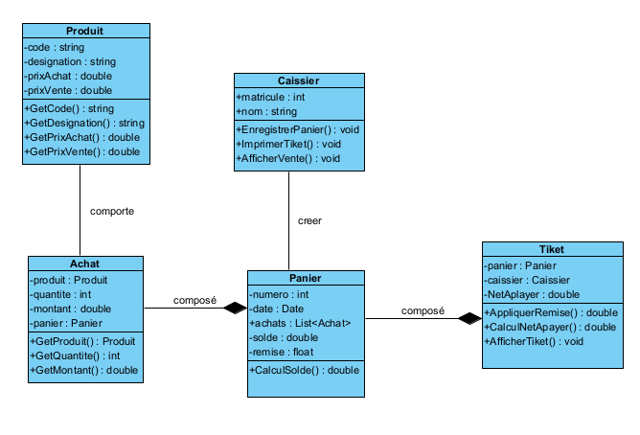
Diagramme de classes

Slide 6
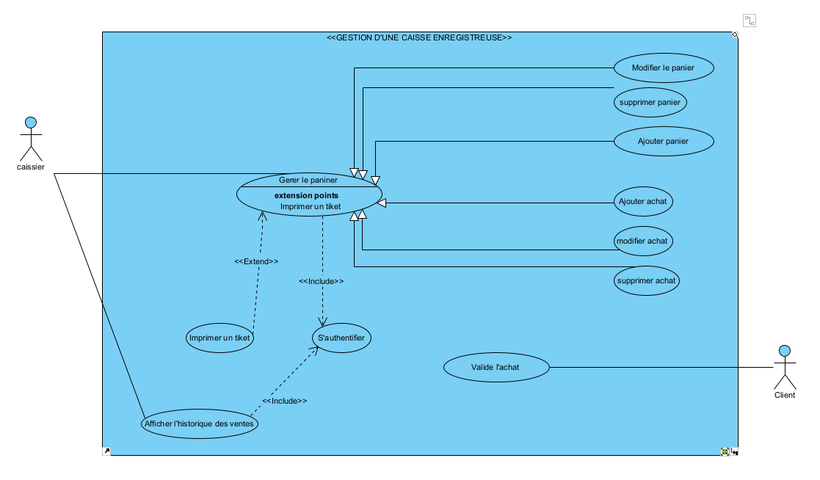
Diagramme de cas d’utilisation

Slide 7
outils
Pour donner vie aux différentes fonctionnalités mentionnées dans le cahier de charges à savoir:
L’enregistrement des achats d’un client
Le calcul du solde des achats
L’application d’une remise éventuelle
L’encaissement des paiements et remboursement
L’impression d’un reçu ou ticket de caisse
L’affichage d’un état des ventes journalières sur les produits du système

Slide 8


outils
Nous avons fait usage des langages C# et SQL en se basant sur une architecture de développement en couches. Tout ce ci implémenté à l’aide des logiciels Visual Studio 2019 et Microsoft SQL Server Management Studio

Slide 9
DEMONSTRATION

Slide 10
CONCLUSION

